Slide 1
«Россия – священная наша держава» Конституция РФ
Праздничное Заседание
Клуба правовой культуры
Просветительское направление

Slide 2
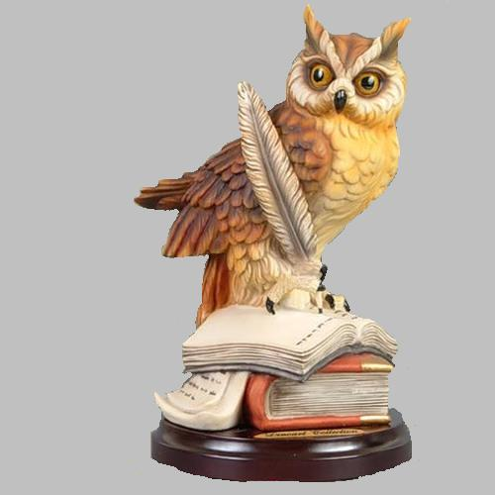
Цель и задачи
Изучение государственных символов РФ
Популяризировать знание государственных символов нашей страны
Повышать общую культуру будущих специалистов СПО через участие в работе Клуба правовой культуры

Slide 3
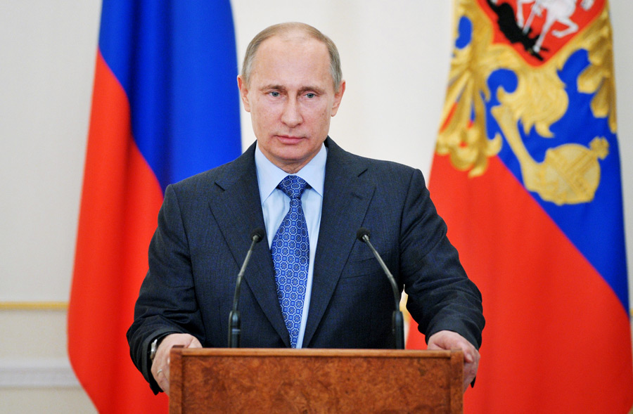

Slide 4
Государственный флаг РФ

Slide 5
Страницы истории…
Трехцветный флаг был введен при отце Петра I – Алексее Михайловиче (1629-1676). Разработчики государственных цветов исходили из следующих соображений
По русским традициям в это время красный цвет был символом отваги в войне, героизма, огня; синий цвет был символом неба, целомудрия, верности, духовности; белый цвет символизировал мир, чистоту, правду, благородство
Эти три цвета являлись самыми предпочтительными и традиционными цветами нашего народа.
Петр I не стал изменять государственные цвета, но внес одно серьезное новшество – определил точное расположение горизонтальных полос, которое совпадало с древним пониманием строения мира: внизу – физический, плотский (красный); выше – небесный (синий); еще выше – божественный (белый), или (сверху вниз): Вера, Надежда, Любовь
В апреле 1991 г. Правительственная комиссия Совета Министров РСФСР одобрила возвращение трехцветного флага республики
С тех пор Государственный флаг постоянно поднят над резиденцией Президента в Кремле, над зданиями Правительства, Государственной Думы и другими государственными учреждениями.

Slide 6
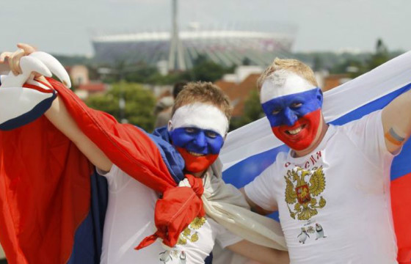

Slide 7
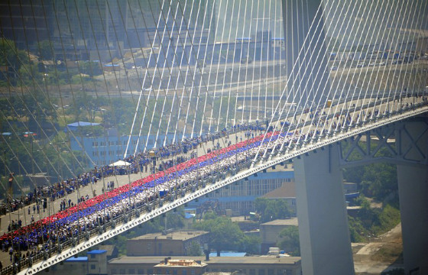
Самый большой флаг (707 м) создали во время флешмоба во Владивостоке

Slide 8
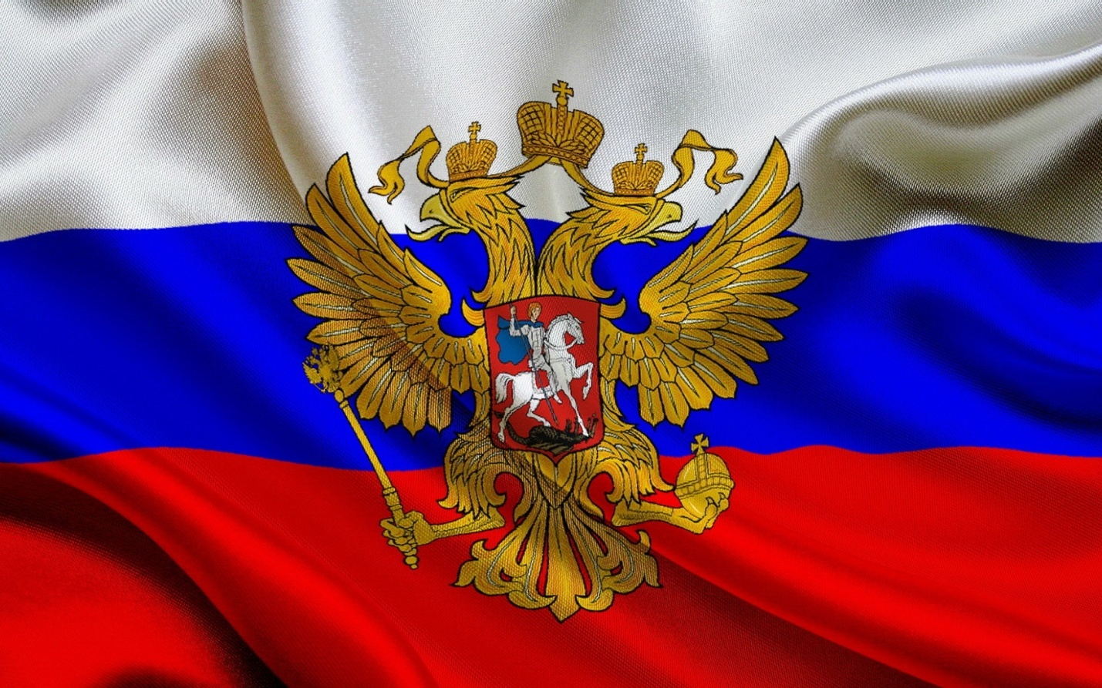
Герб РФ

Slide 9
Герб
Сегодня государственный герб России представляет собой двуглавого орла, помещенного на красном геральдическом щите; над орлом три короны: над головами – две малые и над ними – одна большая; в лапах орла – скипетр и держава; на груди орла старинный московский герб – красный щит с изображением всадника, поражающего копьем дракона.
Двуглавый орёл был и остаётся символом власти, верховенства, силы, мудрости
На Российском гербе короны сегодня принято трактовать как символы трёх ветвей власти – исполнительной, законодательной и судебной
Скипетр символизирует на гербе защиту суверенитета
Всадник, поражающий змея - это символ борьбы добра со злом, защиты Отечества.

Slide 10
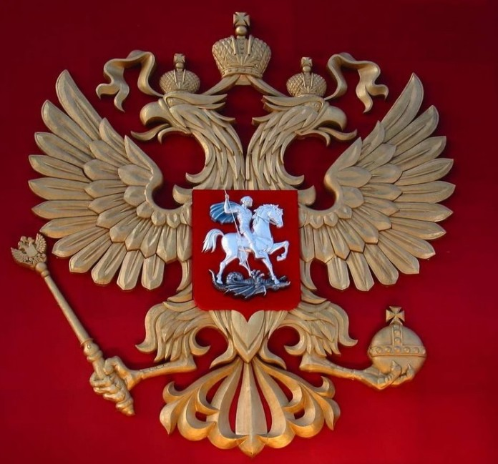

Slide 11
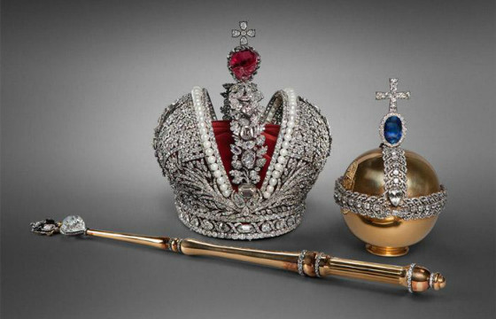
Символы самодержавия – хранятся в Алмазном фонде России

Slide 12
Гимн
Впервые потребность в Гимне возникла при Петре I - им стал Преображенский Марш. Марш исполнялся на праздниках в честь побед русского оружия, во время торжественных событий
Первый официальный Государственный Гимн появился в годы правления императора Александра I и назывался «Молитва Русских»
В 1833 г. в честь празднования Рождества и годовщины освобождения от французов прозвучал гимн «Боже, царя храни!» и сохранился до 1917 г.
Ленин В. И. в 1917 г. предложил в качестве гимна «Интернационал»
В 1944 г. в ночь на 1 января прозвучал новый гимн СССР – музыка Глинки «Патриотическая песнь»

Slide 13
Гимн
После выборов президента РФ в 2000 г. депутаты приняли решение утвердить гимн России на слова Михалкова С. В. и музыку Александрова А. В.
30 декабря 2000 г. он был утвержден Государственным гимном Указом Президента России
Государственный гимн – торжественное музыкально-поэтическое произведение, принятое как символ государственного единства.
Текст гимна отражает чувства патриотизма, уважения к истории страны, ее государственному строю.

Slide 14
Звучит гимн нашей страны…
При официальном исполнении Государственного гимна РФ присутствующие выслушивают его стоя, мужчины – без головных уборов.
В случае, если исполнение Государственного гимна России сопровождается поднятием Государственного флага России, присутствующие поворачиваются к нему лицом.

Slide 15
Русские крестьяне считали, что так зовут жену императора Наполеона Бонапарта…
Как думаете, О чем идет речь?

Slide 16
Конституция
Какие ассоциативные слова, связанные с понятием «Конституция», вы можете назвать?
Можно называть их, начиная с буквы «к», «о» и т. д.

Slide 17
Проверим себя
Кодекс, Конвенция
Общество, область, организация, орган, обязанность, ответственность
Народ, нация, независимость, нейтралитет
Согласие, содружество, сотрудничество
Территория
Инициатива, инаугурация
Терпение
Управление, урегулирование, установление
Центр, ЦИК
Институт, исполнение
Я – личность, Я - гражданин

Slide 18
Понятие
Конституция – основной закон государства, определяющий общественное и государственное устройство, порядок и принципы образования представительных органов власти, избирательную систему, права и обязанности граждан

Slide 19
Конституция – документ и общества, и государства
Конституционные нормы являются основополагающими для деятельности государственных органов, политических партий и иных общественных объединений, должностных лиц, граждан данной страны и пребывающих на ее территории иностранцев

Slide 20
Функции Конституции
Функции отражают роль основного закона в политике, жизни общества и граждан, осуществлении задач государства
Любой конституции - независимо от социальной системы - свойственны следующие функции: учредительная, организаторская, внешнеполитическая, идеологическая, юридическая.

Slide 21
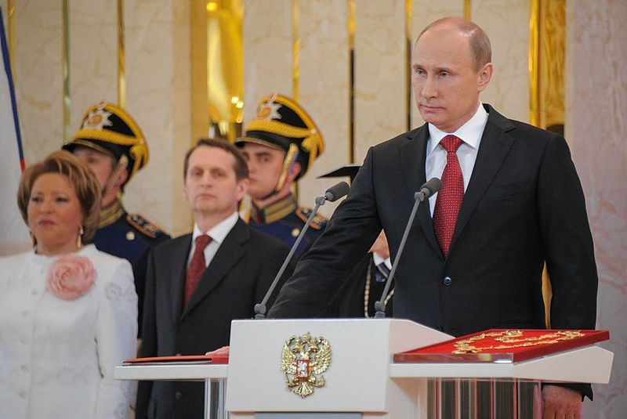

Slide 22
Страницы истории
Первая в мире письменная демократическая Конституция была принята в мае 1787 г. в США
Конституция закрепила в США республиканский строй

Slide 23
Конституция РФ
Конституционная история России включает в себя несколько основных этапов:
дореволюционный период, советский период и современный период

Slide 24
Первая советская Конституция 1918 г. была принята на V съезде Советов
Конституция РСФСР 1918 г. провозглашала и закрепляла принципиальные изменения в политическом строе страны, происшедшие в результате Октябрьской революции

Slide 25
Страницы истории Конституции
В качестве первого раздела в Конституцию 1918 г. была включена Декларация прав трудящегося и эксплуатируемого народа
Законодательно закреплялась диктатура пролетариата

Slide 26
Первая советская Конституция действовала до образования Союза ССР, в который РСФСР вошла как один из субъектов.

Slide 27
Страницы истории Конституции
Первая Конституция СССР была принята на II Всесоюзном съезде Советов в 1924 г.
Высшим органом по Конституции являлся Всесоюзный съезд Советов, а между ними – ЦИК, состоявший из двух палат Совета Союза и Совета Национальностей
В основу структуры и деятельности органов СССР был положен принцип, как и в Конституции РСФСР, демократического централизма

Slide 28
Конституция СССР 1936 г.

Slide 29
Новая Конституция была принята 5 декабря 1936 г. VIII Чрезвычайным съездом Советов Союза ССР
Декларировалась победа социализма в СССР
Политической формой организации государственной власти в центре и на местах стали Советы депутатов трудящихся

Slide 30
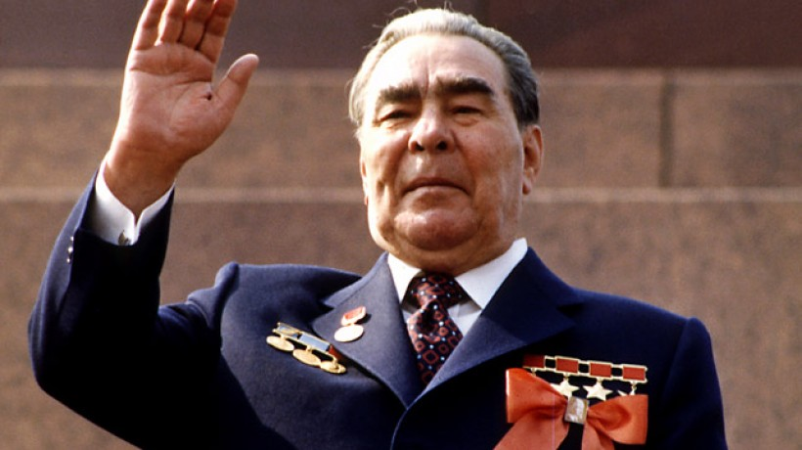
Конституция «развитого социализма»
В шестой статье Коммунистическая партия определялась как руководящая и направляющая сила общества, ядро его политической системы

Slide 31
Конституция 1993 г.
Распад СССР и образование Российского суверенного государства в декабре 1991 г. поставили задачу правового закрепления основ нового конституционного строя, правового положения человека и гражданина, чего невозможно было достигнуть лишь путем внесения изменений в действовавшую Конституцию РСФСР 1978 г. Стала очевидна необходимость разработки и принятия новой Конституции России. Эта работа сопровождалась многочисленными дискуссиями, столкновениями мнений и позиций, взглядов на будущее устройство России, привела к противостоянию законодательной и исполнительной ветвей власти, трагическим событиям октября 1993 г.

Slide 32
Конституция Российской Федерации была принята на Всероссийском референдуме 12 декабря 1993 г.
Эта Конституция юридически закрепила фактические отношения, сложившиеся в обществе и государстве к моменту ее принятия.

Slide 33
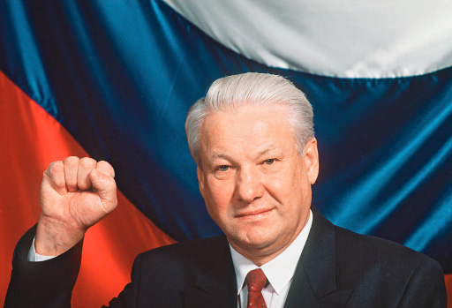
Россия стала по новой Конституции президентско-парламентской республикой
Президент получил значительные полномочия
Законодательный орган – двухпалатный парламент – Федеральное Собрание
Третьей властью, согласно Конституции, являлся Конституционный суд

Slide 34
Викторина

Slide 35
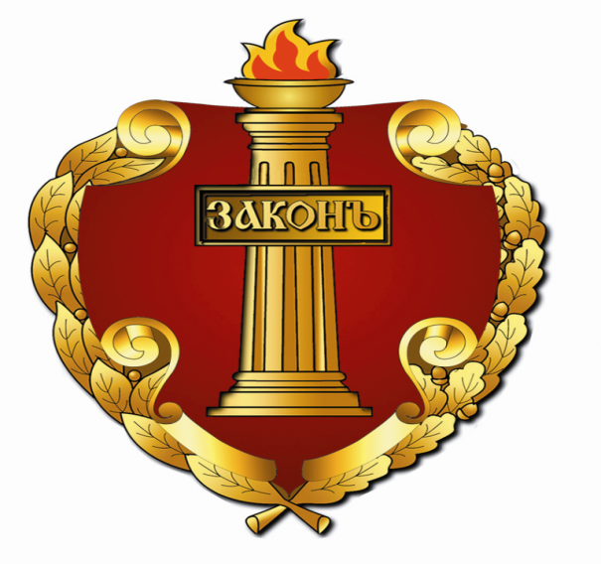
Вопрос
Что представляет собой Конституция?

Slide 36
Ответ
Основной закон нашего государства, который закрепляет права и свободы человека и гражданина, столицу государства и государственную символику

Slide 37
Вопрос
Сколько Конституций было в истории нашей страны: Перечислить их.

Slide 38
Ответ
В истории нашего государства было пять Конституций:
1918 г – Конституция РСФСР (ленинская)
1924 г. – Конституция СССР (ленинская)
1936 г. – Конституция СССР (сталинская)
1977 г. – Конституция СССР (брежневская)
1993 г. – Конституция РФ (ельцинская)

Slide 39
Вопрос
Назовите символы нашей страны, закрепленные Конституцией 1993 г.

Slide 40
Ответ
Гимн
Герб
Флаг

Slide 41
Вопрос
Назовите автора стихов и музыки гимна нашей страны

Slide 42
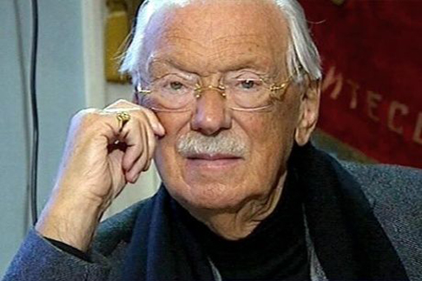
Ответ
Стихи С. В. Михалкова
Музыка А. В. Александрова

Slide 43
Вопрос
Какой государственный символ нашей страны изображен на монетах?

Slide 44
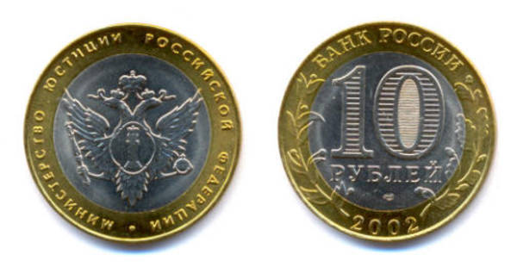
Ответ
Герб

Slide 45
Вопрос
На каких государственных
документах изображается
герб нашей страны?

Slide 46
Ответ
На паспорте, свидетельствах о рождении, аттестатах об окончании школы,
дипломах об образовании, правительственных наградах,
знаменах, печатях, денежных знаках.

Slide 47
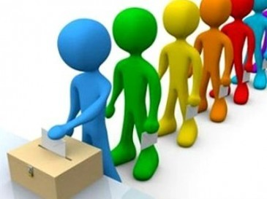
Вопрос
Что такое референдум?

Slide 48
Ответ
Референдум Российской Федерации - всенародное голосование граждан Российской Федерации, обладающих правом на участие в референдуме, по вопросам государственного значения.

Slide 49
Вопрос
Назовите субъекты,
которые входят в состав РФ

Slide 50
Ответ
Республики - 22
Области – 46
города федерального значения - 3
автономные округа - 4
автономная область – 1
Всего: 85

Slide 51
Вопрос
Перечислите неофициальные символы нашей страны – ассоциации России у ее граждан
и у иностранцев

Slide 52
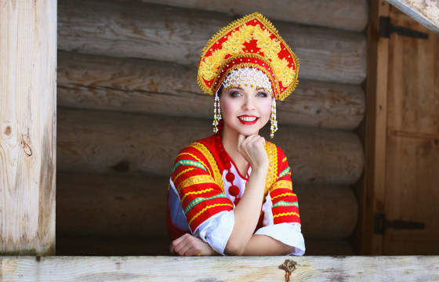
Иностранцы считают россиянок красивыми

Slide 54
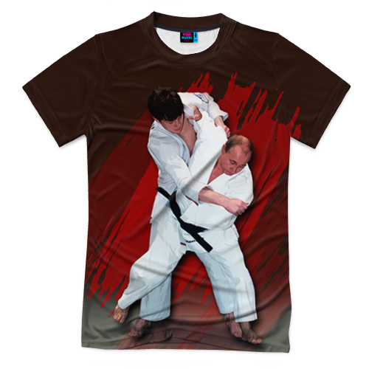
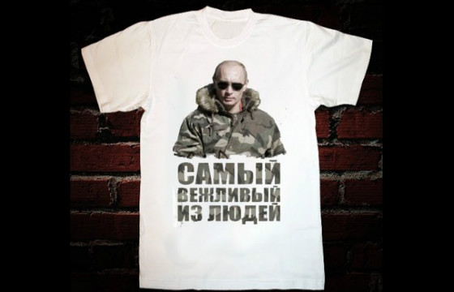
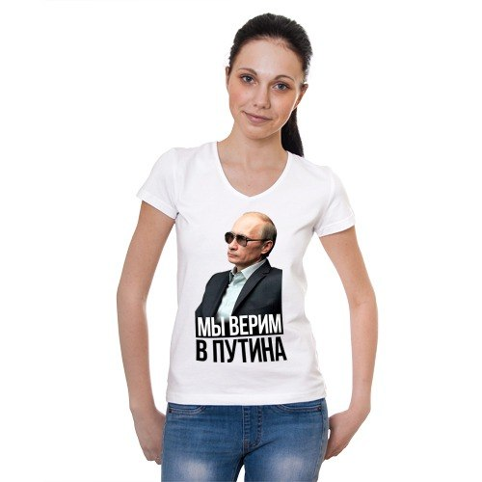

Slide 55
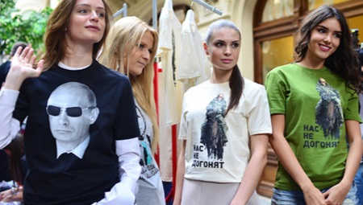

Slide 56
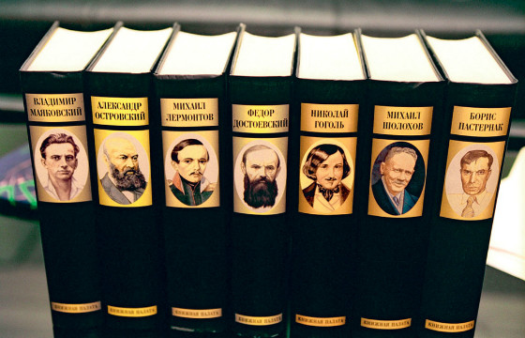

Slide 57
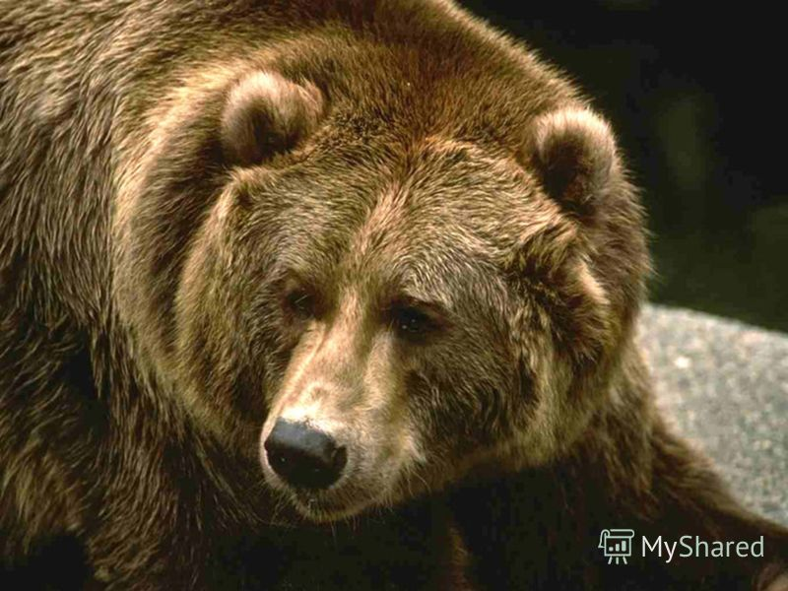
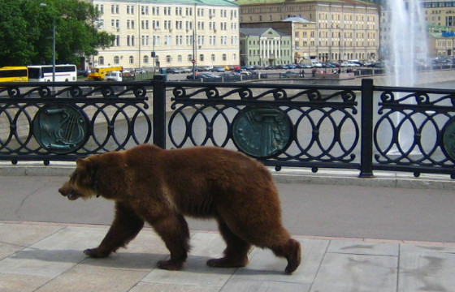
Символ России - медведь

Slide 58
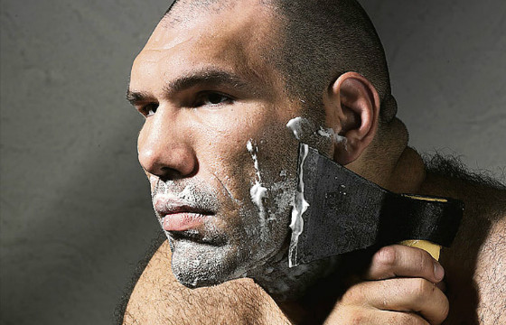

Slide 59
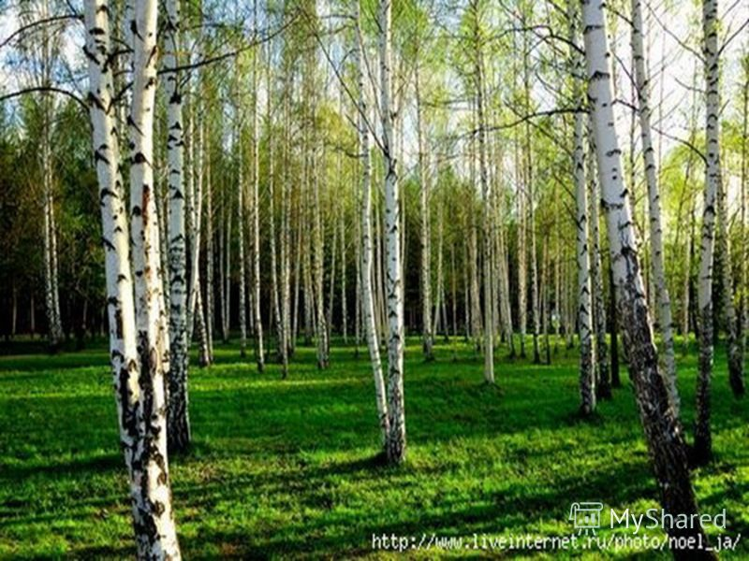
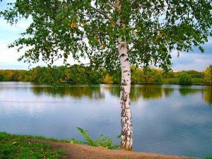
Русские березы – они стали частью жизни русского человека: летом укрывали от солнца, а зимой давали огонь, чтобы согреть крестьянские избы. Березовое лыко использовали для плетения лаптей и туесков, на бересте делали первые записи. Наши предки верили в добрый дух березы

Slide 60
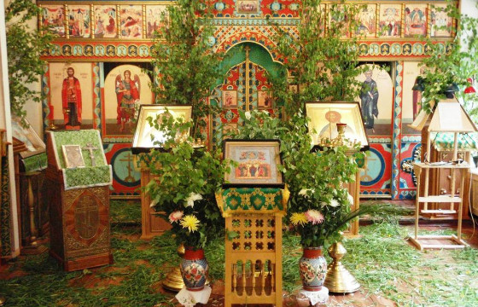
На Троицу березовыми ветками украшают храмы и дома

Slide 61
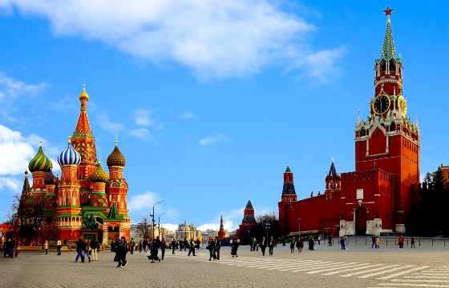
Красная площадь – сердце нашего государства и центр Москвы – алтарь России (Лермонтов М.)

Slide 62
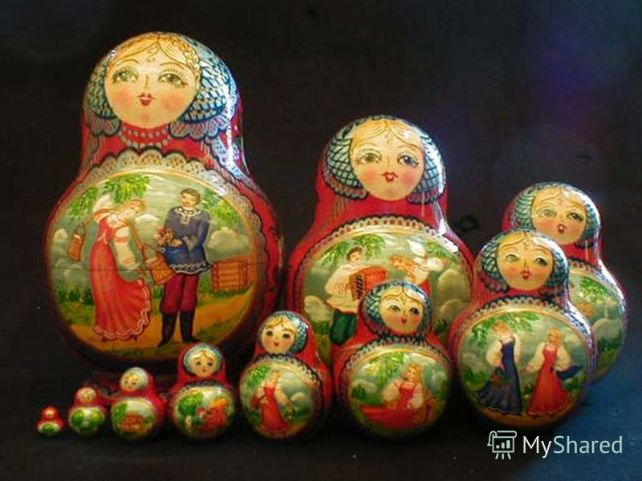
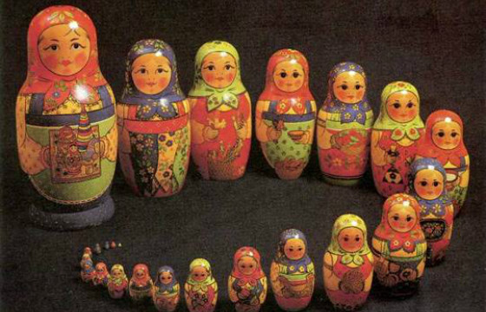
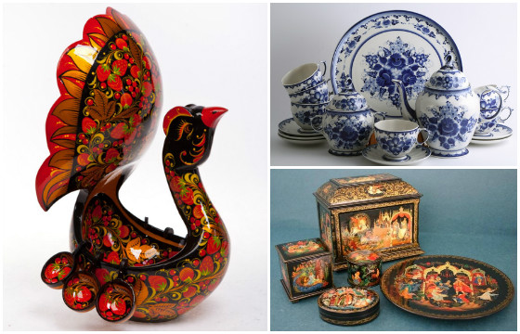

Slide 63
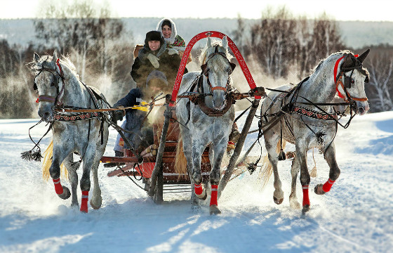
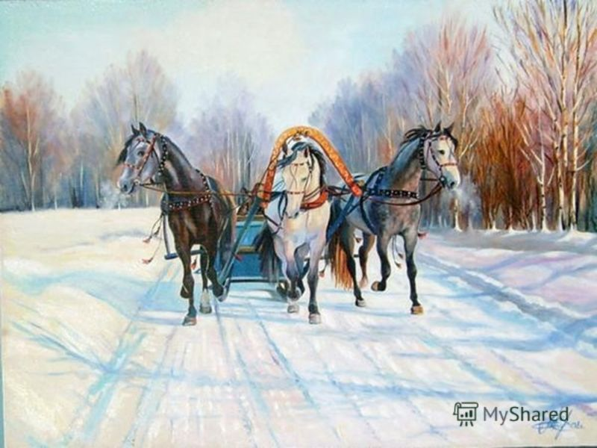

Slide 64
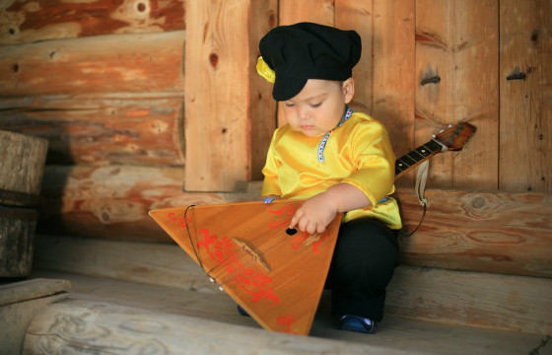

Slide 65
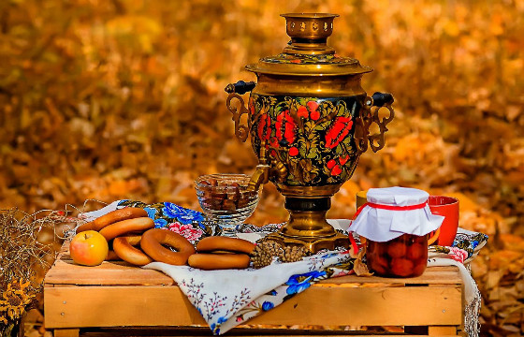
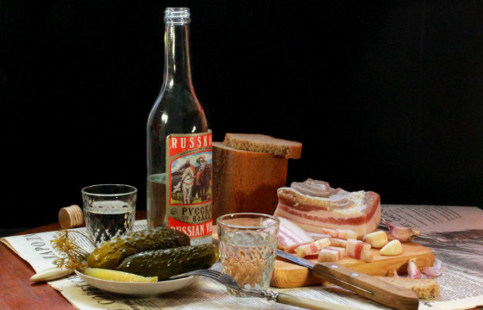

Slide 66
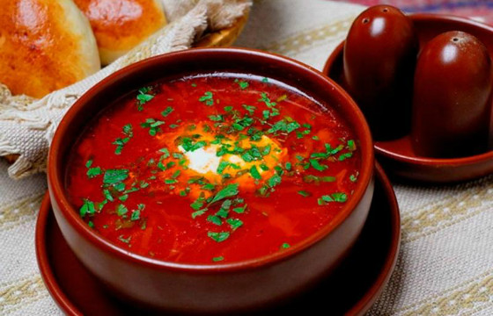

Slide 67
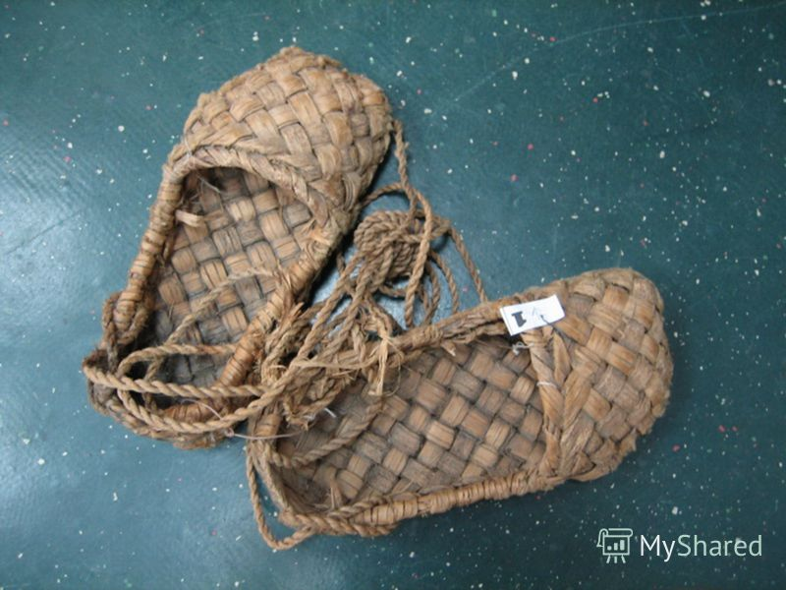
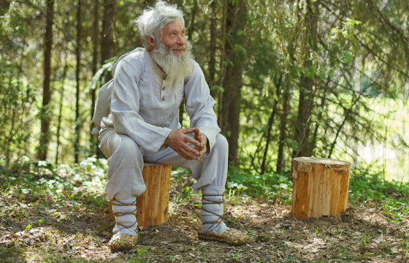

Slide 68
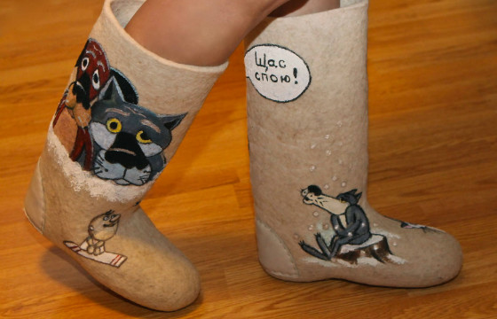
http://www.uznayvse.ru/interesting-facts/simvoly-rossii-kotorye-chasto-nazyvaiut-inostrancy.html

Slide 69
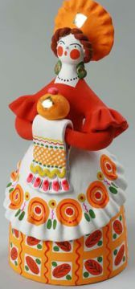
Ответ
Матрешка
Березка
Оренбургский пуховой платок
Палехская роспись
Хохломская роспись
Дымковская игрушка и др.

Slide 70
Сказка ложь, да в ней намек…
Перед вами изображения на сюжеты разных сказок.
Вам следует определить, какие права были нарушены в данной сказке

Slide 71
Как называется сказка? Какие права человека нарушены изображенной здесь героиней?

Slide 72
Как называется сказка? Какие права главного героя нарушила эта хитрунья?

Slide 73
Как называется сказка?
Какие права реализованы в этой сказке главной героиней?

Slide 74
Как называется сказка?
Какие права главной героини постоянно нарушала злая мачеха?

Slide 75
Главный герой этого произведения хотел, чтобы все имели возможность реализовать право на…

Slide 76
Кто автор картины? Как она называется? Какие обязанности граждан нашей страны она иллюстрирует?

Slide 77
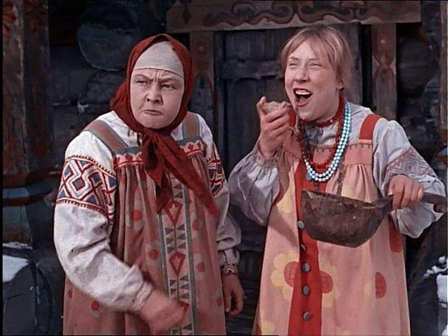
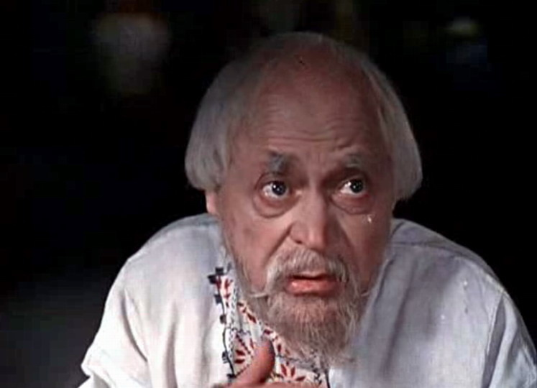
Какие конституционные обязанности не выполняла злая мачеха по отношению к своей падчерице? А отец? Перед вами кадр из какого фильма?

Slide 78
Назовите одно из основных прав, которое попыталась нарушить злая мачеха, отправив в лес падчерицу?

Slide 79
А в этой сказке, какое право хотел нарушить волк?

Slide 80
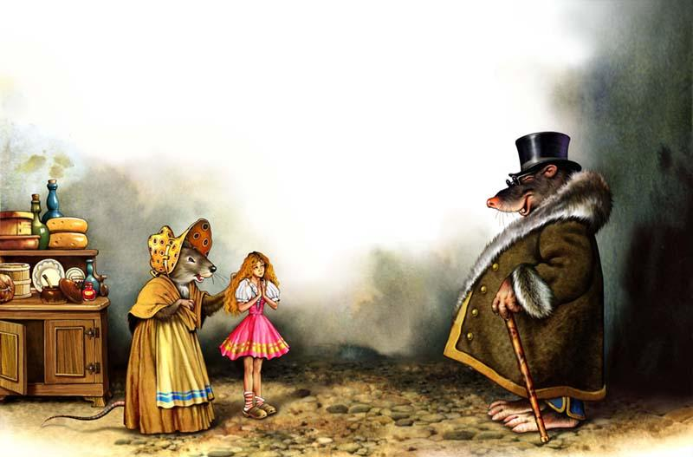
Как называется сказка? Какие права главной героини нарушены?

Slide 81
Как называется сказ, кто ее автор? Какая обязанность граждан нашей страны может быть указана вами на основании приведенной иллюстрации?

Slide 82
Как называется сказка? Кто ее автор? Какое право граждан нашей страны можно подтвердить этой сказкой и иллюстрацией?

Slide 83
Новый год
Праздник Весны и Труда
День защитника Отечества
Рождество Христово
День Победы
День народного единства
День России
Международный женский день
День Конституции
Конституция закрепляет и всенародные праздники
Назовите дни
их
празднования

Slide 84
Победила дружба!
Молодцы!!!

Slide 85
Изречение мудрых: Храни порядок, и порядок сохранит тебя

Slide 86
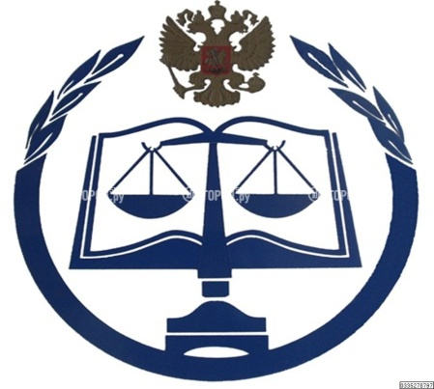
Праздничное заседание КПК, посвященное Дню Конституции, объявляем закрытым!
До новых встреч!

